Slide 1

Развивающие игры по ФЭМП для старшей группы.

Slide 2
Цель: Развивать мышление,воображение,внимание, проявлять любознательность к играм.
Задачи развивающих игр:
установление взаимоотношений детей с родителями и друг с другом;
формирование нравственно-волевых качеств, таких как самообладание, способность преодолевать стеснительность;
развитие у детей внимания,
развитие речи и логического мышления;
развитие памяти.

Slide 3
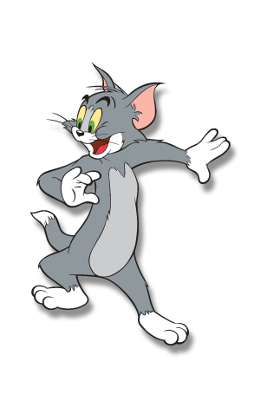
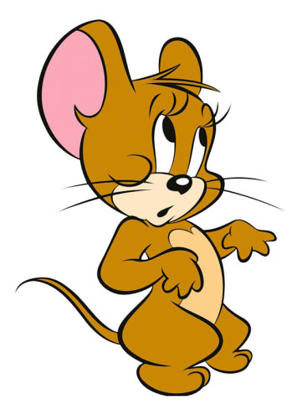
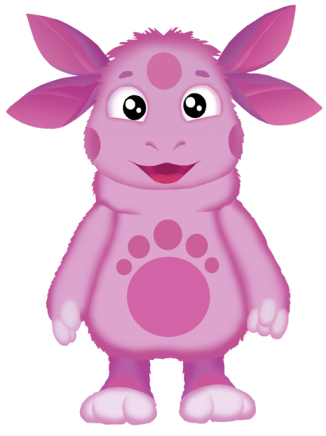
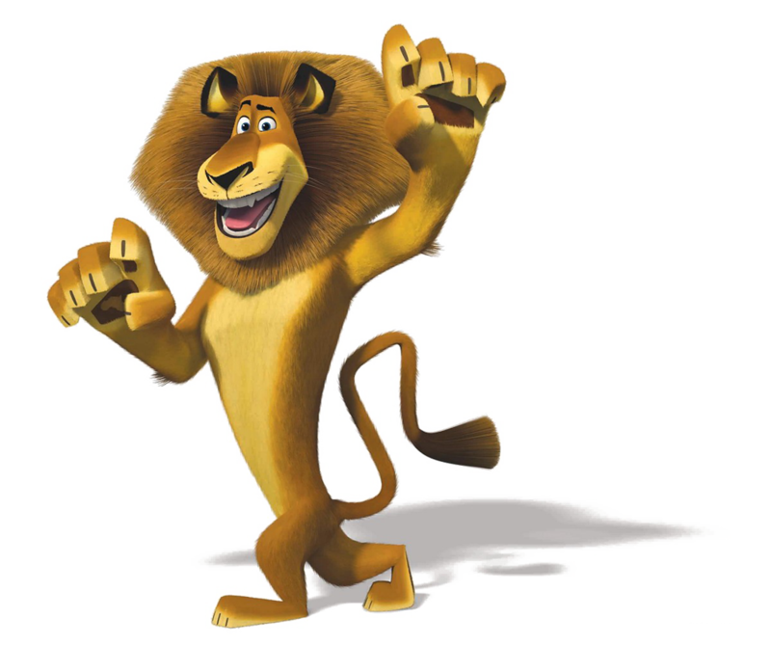
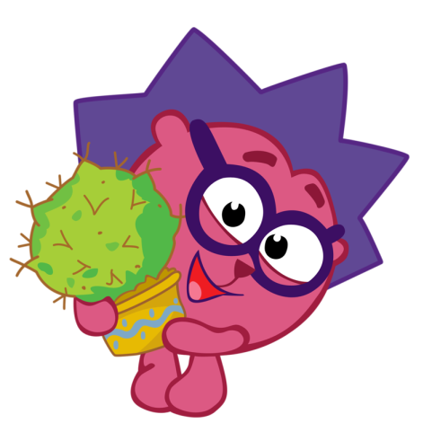
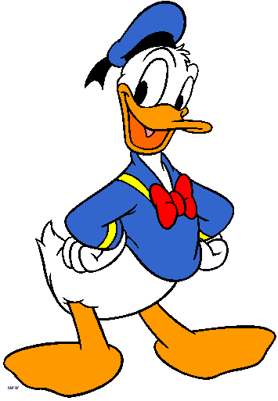
Выбери с каким из героев мультика ты хочешь поиграть.

Slide 4

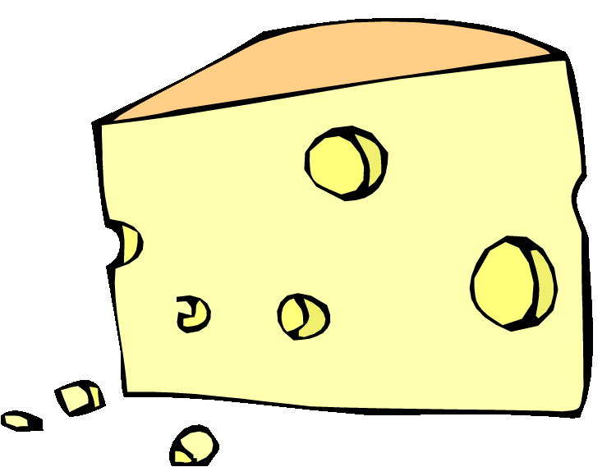
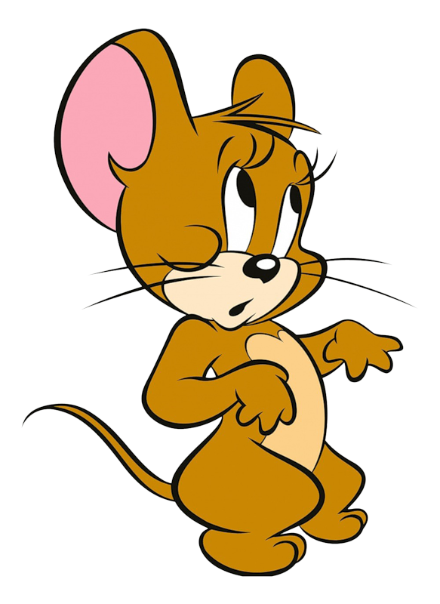


«Съедобное - несъедобное» Помоги мышонку найти предмет, который нельзя кушать.

Slide 5
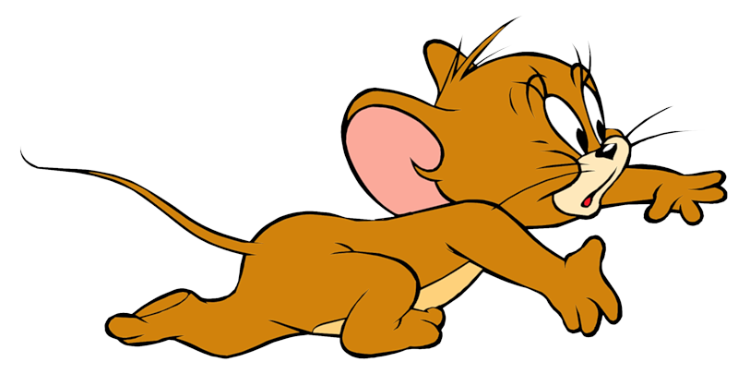
Попробуй ещё раз.

Slide 6
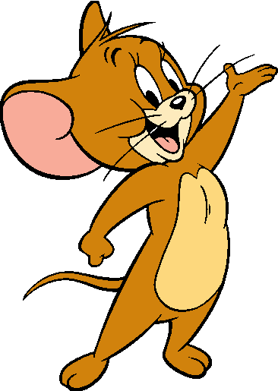
Молодец!

Slide 7
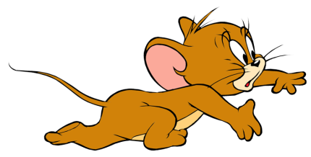
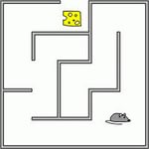
«Лабиринт» Помоги Тому догнать Джери.

Slide 8
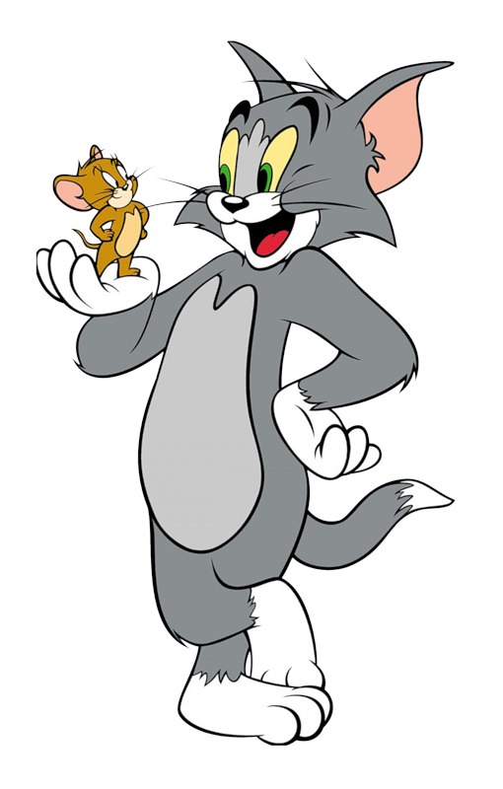
Умничка!

Slide 9
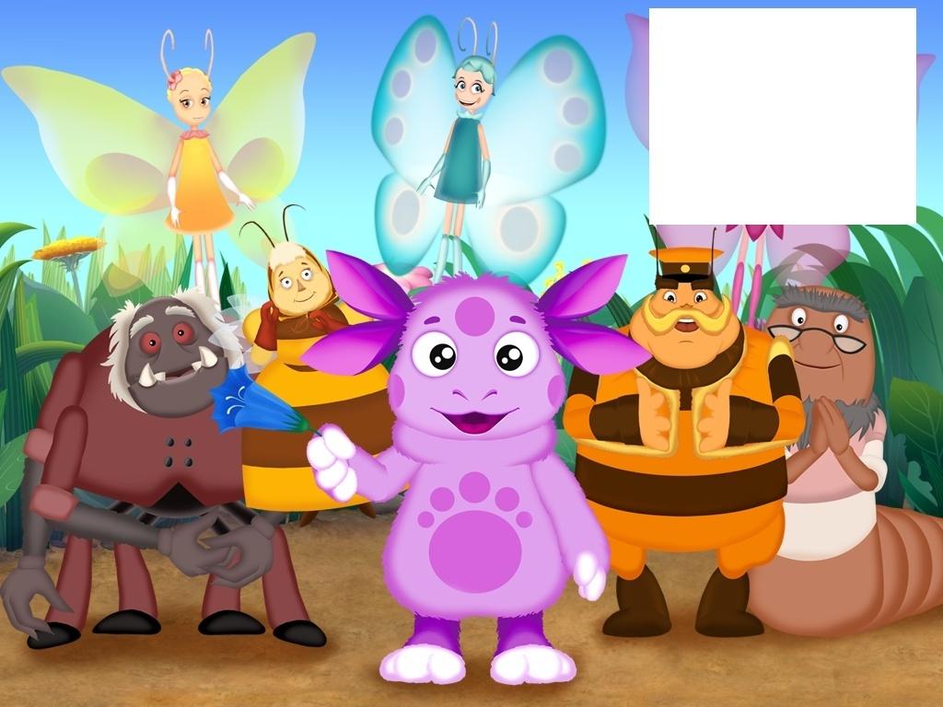
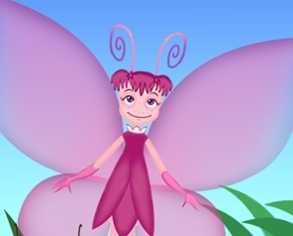
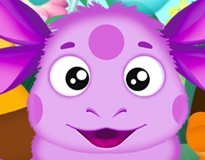
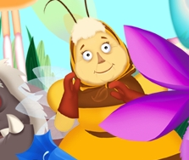

«Какого фрагмента не хватает на картинке» Помоги Лунтику найти этот фрагмент.

Slide 10
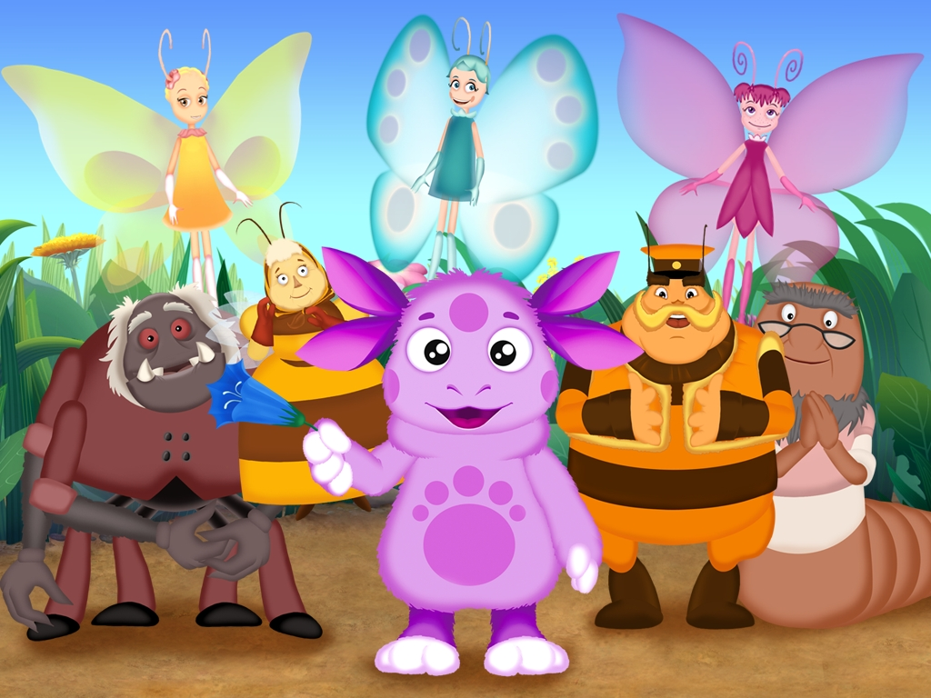
Какой ты молодец!

Slide 11
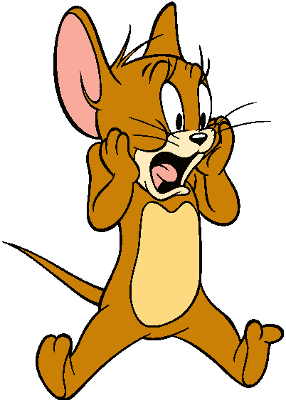
Неправильно. Попробуй еще раз.

Slide 12
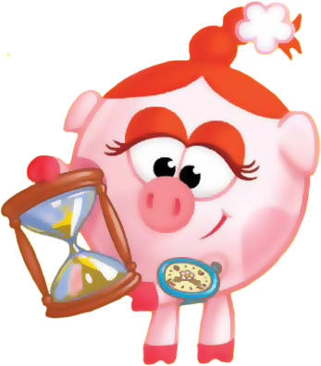
Нажми на картинку, чтобы вернуться назад к героям.

Slide 13

«Помоги Ёжику» Покажи Ёжику какую бусинку нужно поставить следующей.

Slide 14

Молодец!

Slide 15
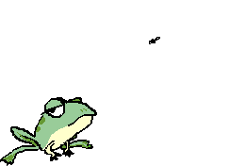
Попробуй ещё!

Slide 16
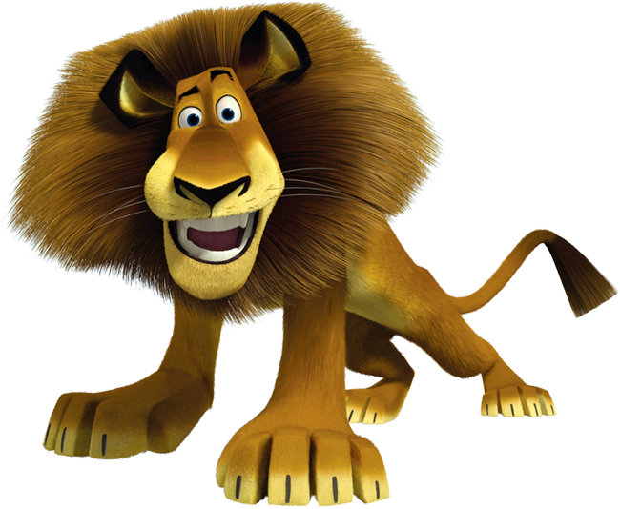
«Лев Алекс» Найди такую же цепочку, как и у льва Алекса.

Slide 17
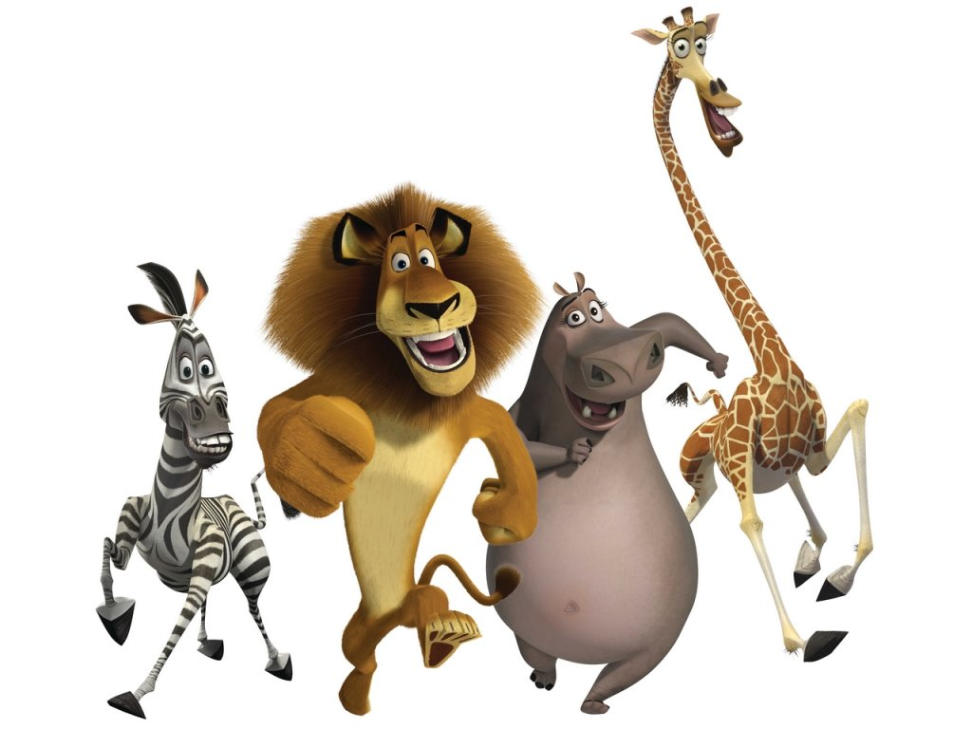
Какая ты умница!

Slide 18

Не расстраивайся. Давай еще раз попробуем?

Slide 19






«Конфеты» Помоги Дональду Даку посчитать сколько у него конфет.

Slide 20
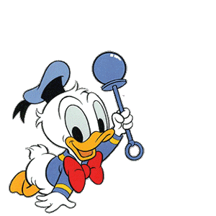
Ты такой молодец!

Slide 21

Посчитай внимательнее.

